Slide 1
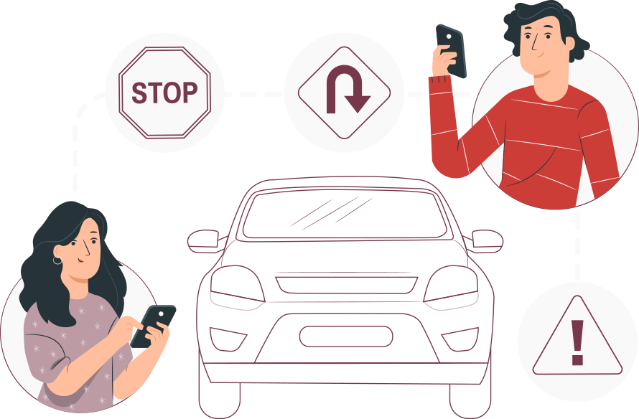
MÓDULO 4
Mantenimiento de LOS sistemas de seguridad y conforTABILIDAD
  En estos documentos se utilizarán de manera inclusiva términos como: el estudiante, el docente, el compañero u otras palabras equivalentes y sus respectivos plurales, es decir, con ellas, se hace referencia tanto a hombres como a mujeres.

Slide 2
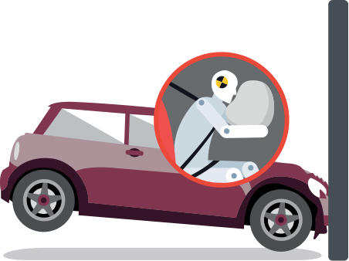
MÓDULO 8 | Mantenimiento de los sistemas de SEGURIDAD Y CONFORTABILIDAD
ACTIVIDAD 4
SISTEMA DE SEGURIDAD AIRBAGS 1

Slide 3


OBJETIVO DE APRENDIZAJE
OA 7 Montar y desmontar sistemas de seguridad y de confortabilidad, tales como cinturones de seguridad, airbag, alarmas, aire acondicionado, sistema de audio, de acuerdo a las instrucciones del fabricante y a la normativa vigente.

Slide 4

RECORDEMOS
¿QUÉ APRENDIMOS LA ACTIVIDAD ANTERIOR?
DESEMPAÑADOR DELANTERO, TRASERO Y DE ESPEJOS LATERALES
Identificaste las principales características del sistema Defroster, considerando sus partes y funcionamiento en un automóvil.
1
Practicaste en el automóvil del establecimiento, midiendo los principales componentes del sistema Defroster.
2

Slide 5


ALGUNAS PREGUNTAS
ANTES DE COMENZAR
SISTEMA DE SEGURIDAD AIRBAGS 1
¿Qué es la seguridad pasiva de un automóvil?
¿Qué importancia tiene para la seguridad del conductor y los pasajeros?
¿Qué sabes sobre el sistema airbags?
¡Compartan experiencias con sus compañeros!

Slide 6

4
MENÚ DE LA ACTIVIDAD
SISTEMA DE SEGURIDAD AIRBAGS 1
Al término de la actividad estarás en condiciones de:
Identificarás las principales características del sistema de airbags, considerando sus partes y funcionamiento en un automóvil.
1
Buscarás en diferentes manuales de servicio las funcionalidades del sistema airbags, considerando sus partes y características técnicas.
2

Slide 7
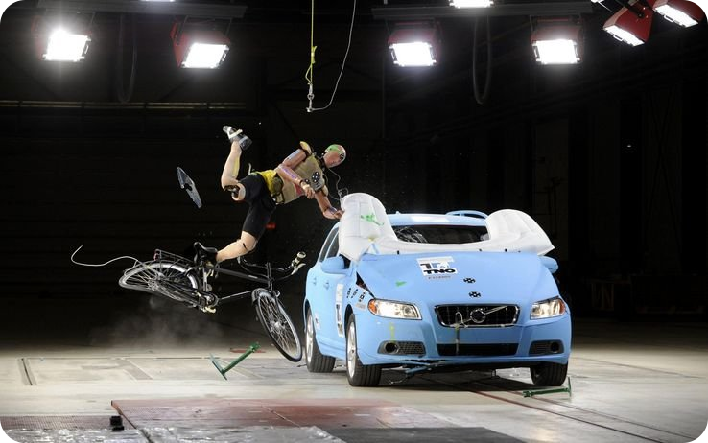
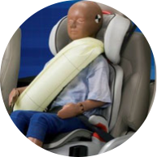
SEGURIDAD EN EL AUTOMOVIL
Los fabricantes de automóviles trabajan siempre en mejorar sus vehículos en materia de seguridad, invirtiendo una gran parte del valor total del vehículo en poder conseguir mejorar la seguridad abordo.
Debido al aumento de los desplazamientos de las personas tanto como al mayor número de vehículos (además del uso continuo del vehículo en el traslado dentro de la ciudad), se han desarrollado diversas tecnologías para proteger no solo a los ocupantes del vehículo, sino también a los peatones.

Slide 8
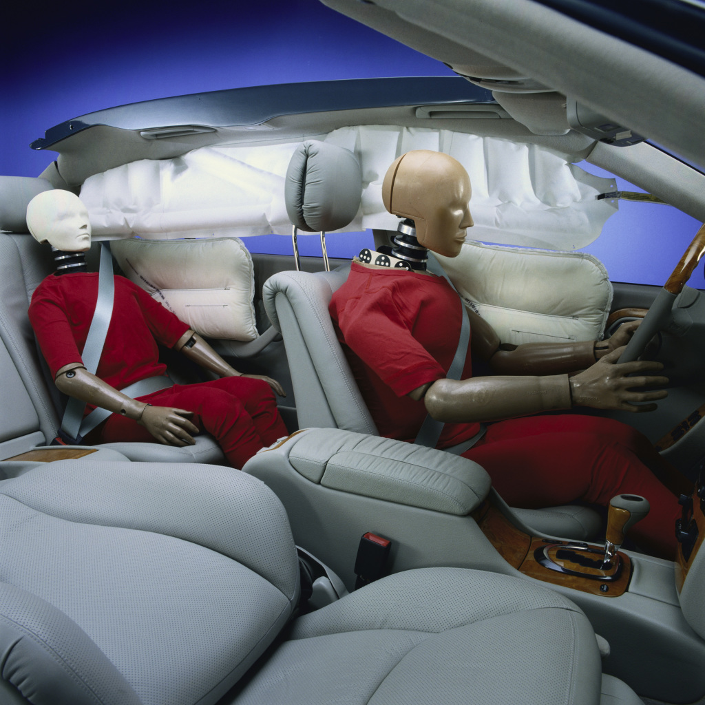
SEGURIDAD EN EL AUTOMOVIL
La seguridad Pasiva es la encargada de poder minimizar las diferentes posibles lesiones que puedan afectar al chofer y los ocupantes de los vehículos, a raíz de un accidente.
Todos estos sistemas han ayudado en el transcurso de los años a mantener la seguridad de los pasajeros de los vehículos.
Se puede ver en el día de hoy que estos avances tecnológicos han llegado hacia el peatón, incluyendo sistemas de seguridad que garanticen una seguridad para ellos en caso de algún accidente.

Slide 9
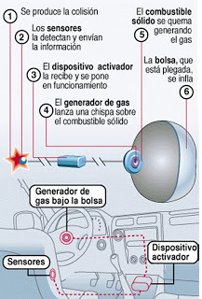
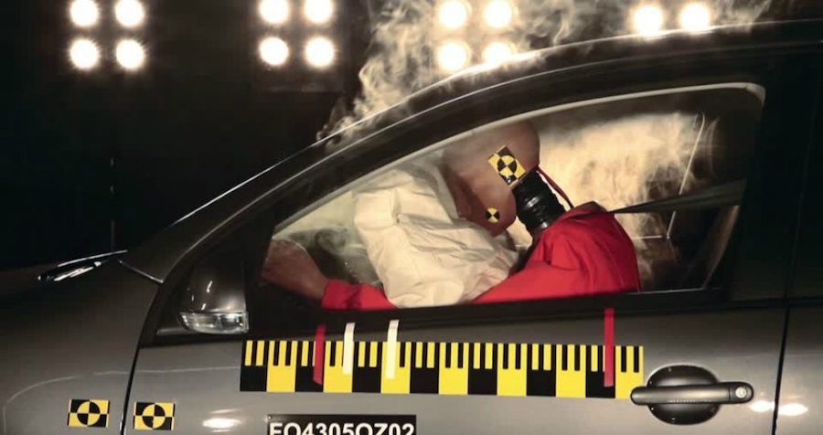
¿CÓMO FUNCIONAN LOS AIRBAGS?
Cuando un sensor (dispositivo que mide una magnitud) detecta alguna desaceleración brusca, la unidad de mando interpreta esta desaceleración. Es ahí cuando unas bolsas instaladas en zonas estratégicas del vehículo (ventanas, puertas, volante, capot, etc.) se inflan a través de gas nitrógeno en nada menos que 120 milisegundos como un posible accidente, una colisión. De esta forma amortiguan cualquier consecuencia de alguna colisión al chofer, pasajeros y peatones.
Cabe decir que el volumen del sistema de airbag (la bolsa) está entre los 35 y 60 litros, este volumen puede cambiar entre ubicación y tipo de bolsa (airbags), además de la marca y modelo del vehículo.

Slide 10


HAGAMOS UNA PAUSA
REFLEXIONEMOS
¿Cuándo fueron creados los airbags?
¿Quién o quiénes fueron sus inventores?
¡Comparte tus respuestas!

Slide 11
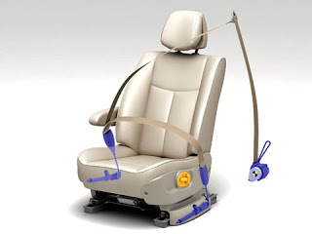
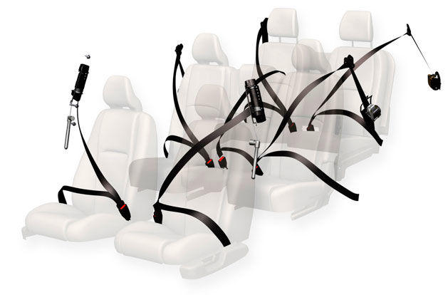
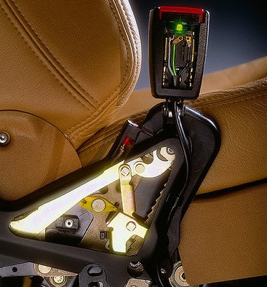

SISTEMAS DE SEGURIDAD DEL VEHÍCULO AIRBAGS

Slide 12

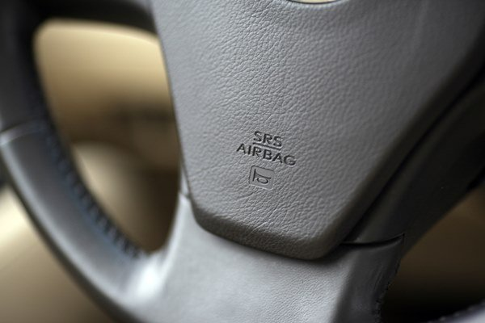
¿CÓMO FUNCIONAN LOS AIRBAGS?
La sigla SRS: Significa las iniciales del anglicismo Supplemental Retraint System. Esto significa en español Sistema de Seguridad Suplementario (SRS), o Sistema de Sujeción Suplementario. Este sistema abarca los airbags y el de los cinturones de seguridad, para que funcionen en conjunto en caso de alguna colisión

Slide 13
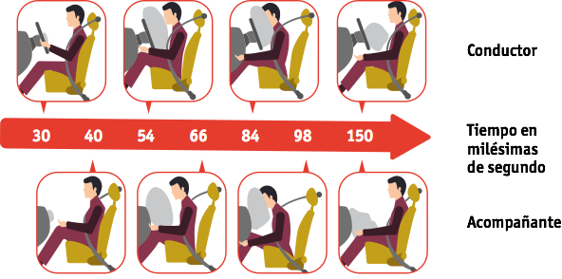
FACTORES DE ACTIVACIÓN DEL SISTEMA AIRBAGS
Para que el sistema se active debemos:
Circular en el vehículo a una velocidad que esté entre los rangos de 28 y 30 kilómetros por hora.

Slide 14
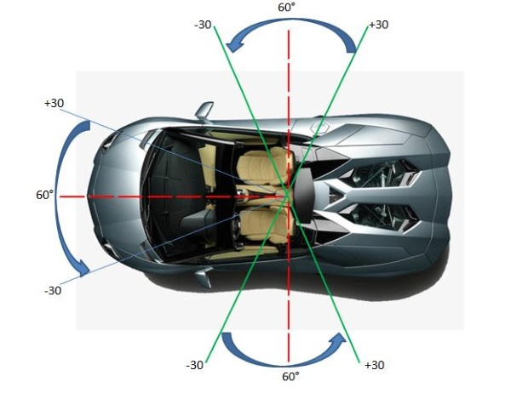
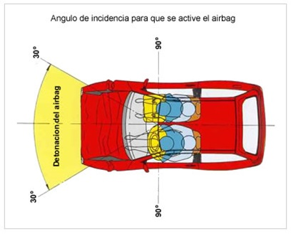
FACTORES DE ACTIVACIÓN DEL SISTEMA AIRBAGS
Para que el sistema se active debemos:
Que la Dirección de la colisión esté dentro de un ángulo de 30° grados, a los lados del eje longitudinal del vehículo que colisione.

Slide 15
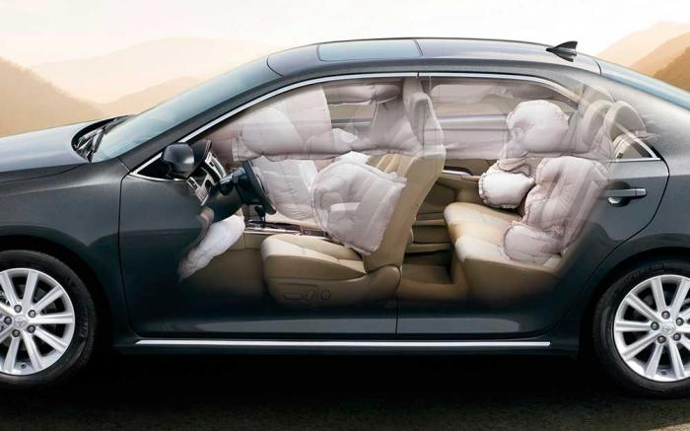
PARÁMETROS DE TRABAJO DEL SISTEMA AIRBAGS
Por lo tanto, el airbag debe cumplir cuatro funciones principales que son las siguientes:
El poder impedir que el conductor y los ocupantes se golpeen de alguna forma contra los elementos del interior del vehículo. Estos golpes son los que causan la lesiones más graves.
Proteger las zonas superiores (cabeza, cuello del impacto contra los vidrios y parabrisas.
Evitar o disminuir las lesiones lumbares y cervicales del chofer y los ocupantes del vehículo. (lesiones de gravedad).
Absorber la energía del tipo cinética del cuerpo de los ocupantes, asi las lesiones serán de menor gravedad.

Slide 16
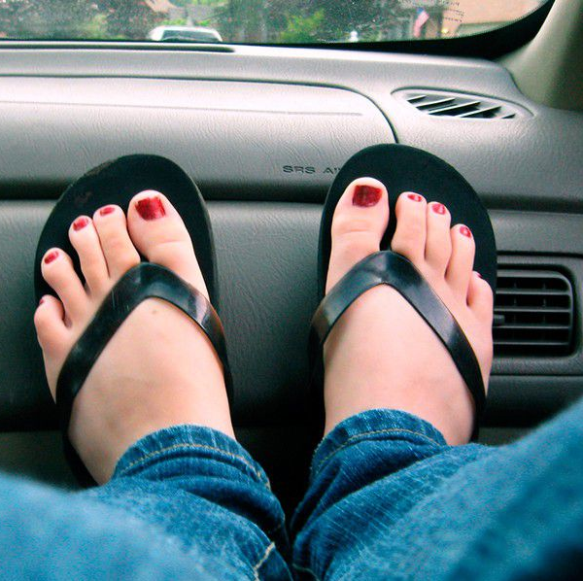
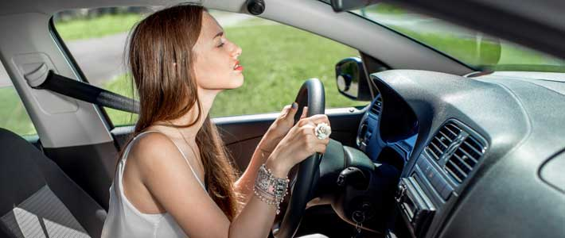
PRECAUCIONES A TENER EN CUENTA DEL SISTEMA AIRBAGS
Como una precaución importante para la seguridad del conductor y pasajero, nunca se debe apoyar cualquier extremidad como los pies , manos o brazos en el airbag dado que estos elementos cuando se activan, lo hacen a gran velocidad en milésimas de segundo.
Si no se toma la precaución mencionada, es posible sufrir lesiones graves por la activación si estamos a una distancia mínima de 25 centímetros, desde el pecho del conductor y el volante del vehículo, y si uno es pasajero esta distancia se debe mantener entre el pecho y la guantera del vehículo.

Slide 17


VEAMOS EL SIGUIENTE
VIDEO
Veamos el siguiente video que explica el accionar de los airbags!
Accionar de los airbags

Slide 18



REVISEMOS
4
¿CUÁNTO APRENDIMOS?
SISTEMA DE SEGURIDAD AIRBAGS 1
¡Ahora realizaremos una actividad que resume todo lo que hemos visto! ¡Atentos!

Slide 19







ANTES DE COMENZAR LA ACTIVIDAD:
¡ATENCIÓN!
Materiales inflamables: Tener máxima precaución al momento de manipular o extraer el combustible de los sistemas del vehículo (bomba combustible, mangueras de inyección, etc).
Protección obligatoria de la vista: Se utilizarán antiparras siempre que exista riesgo de proyección de partículas a los ojos. (aceites, líquidos refrigerantes y de freno, virutas del disco de freno, uso de circuitos eléctricos, etc).
Protección obligatoria de las manos: Se utilizarán siempre guantes de protección cuando se manipulen cualquier tipo de fluidos, en uso de herramientas e intervención del motor, desarme de partes y trabajo en sistemas eléctricos.
Protección obligatoria de los pies: Uso obligatorio de zapatos de seguridad al entrar al taller o laboratorio, en casos que exista riesgo de caídas de objetos pesados.
Manipular herramientas cuidadosamente.
Asegurar la integridad física propia y del grupo de trabajo.
Circular solo por las zonas de seguridad demarcadas.
Toda actividad debe desarrollarse bajo supervisión de la persona a cargo del taller o laboratorio.

Slide 20

4
¡PRACTIQUEMOS!
ACTIVIDAD PRÁCTICA
SISTEMA DE SEGURIDAD AIRBAGS 1
Ahora realizaremos una actividad práctica.
Te sugerimos seguir las instrucciones que van
Adjuntas en la guía que el profesor te entregará.

Slide 21


ANTES DE TERMINAR:
TICKET DE SALIDA
SISTEMA DE SEGURIDAD AIRBAGS 1
¡No olvides contestar la Autoevaluación y entregar el Ticket de Salida!
¡Hasta la próxima!

